Slide 1
Aufgabe 1 (Zombie-Infektion)
Selbst-organisierende, adaptive Systeme - Übungsblatt 03
Tim Blome, Michael Koller, Ayleen Schinko

Slide 2
Aufgabe 1 a - Angabe
Machen Sie sich zunächst mit dem Modell und dem Code vertraut.
Wenn Sie das Modell laufen lassen, sollte sich die Infektion rasch ausbreiten, bis letztendlich alle Turtles infiziert sind.

Slide 3
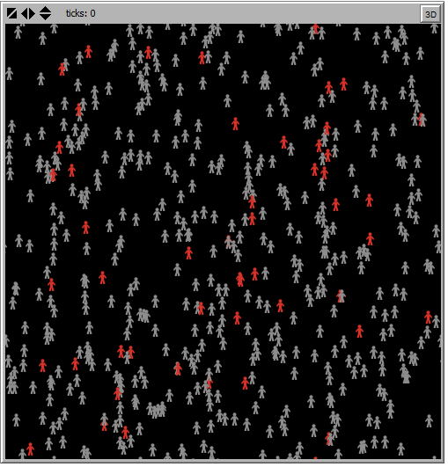
Aufgabe 1 a - Lösung

Slide 4
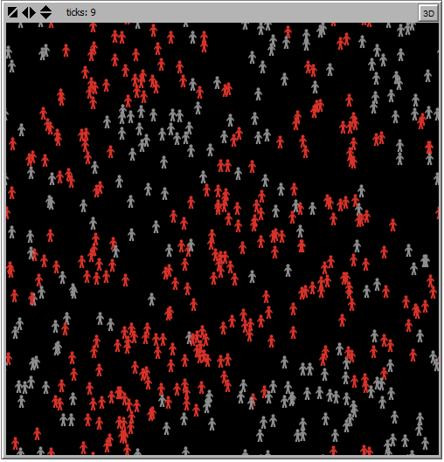
Aufgabe 1 a - Lösung

Slide 5
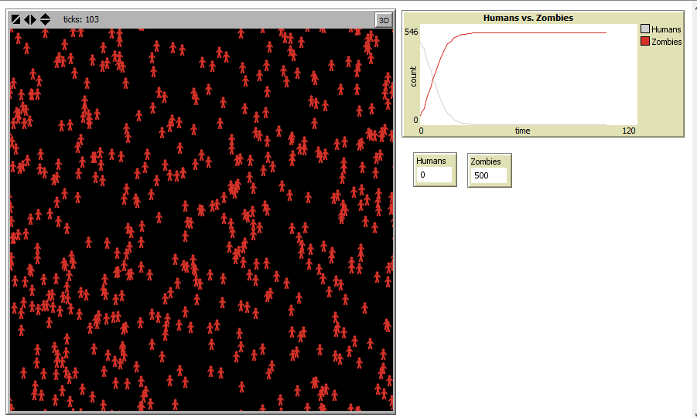
Aufgabe 1 a - Lösung

Slide 6
Aufgabe 1 b - Angabe
Implementiere Energielevel für die Zombies:
Soll ansteigen, wenn gesunder Mensch infiziert wird
Kontinuierliche Reduktion pro Tick bis zum Tod eines Zombies

Slide 7
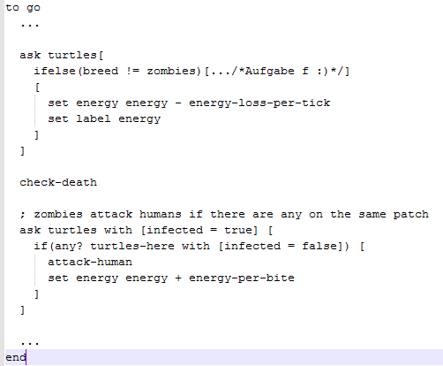
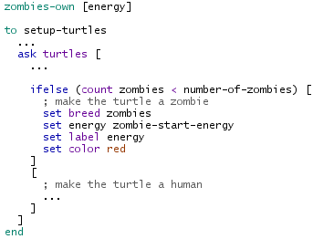
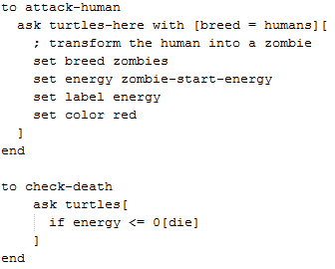
Aufgabe 1 b – Lösung Code

Slide 8
Aufgabe 1 b - Lösung
Welche Entwicklung erwarten Sie durch der Erweiterung des Modells durch Energie?
  Zombies können sterben
  Menschen haben minimale Chance auf Überleben
Stimmen Ihre Ergebnisse mit den Erwartungen überein?
  Ja

Slide 9
Aufgabe 1 c - Angabe
Implementiere immune Menschen
% - Slider
Erweitere Plot um immune Menschen

Slide 10
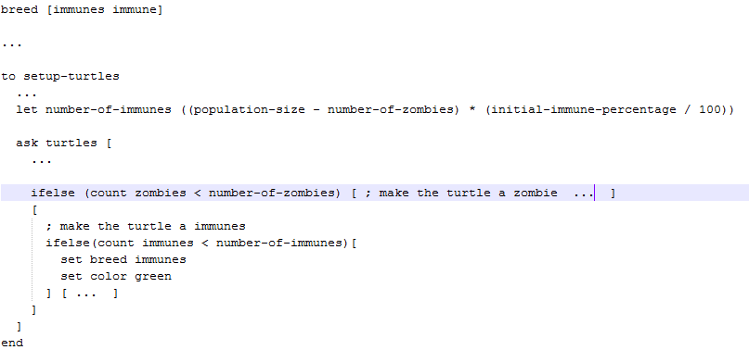
Aufgabe 1 c – Lösung Code

Slide 11
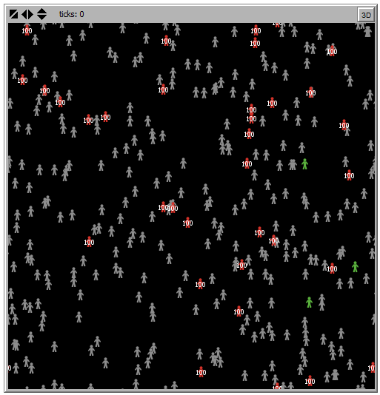
Aufgabe 1 c - Lösung
Wie verändert sich das Modellverhalten nach der Einführung der immunen Menschen?
  Immune Menschen überleben Zombies

Slide 12
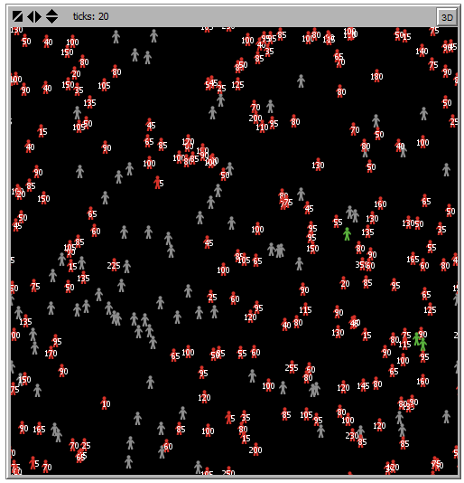
Aufgabe 1 c - Lösung
Wie verändert sich das Modellverhalten nach der Einführung der immunen Menschen?
  Immune Menschen überleben Zombies

Slide 13
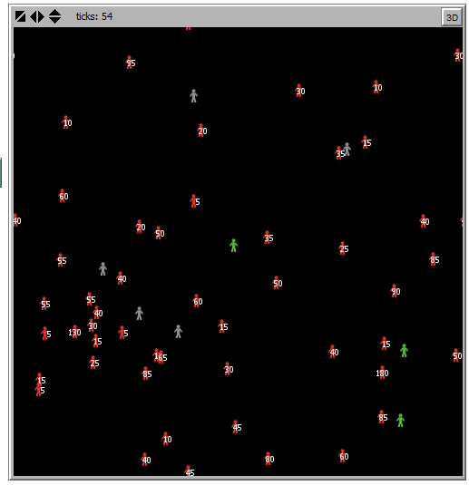
Aufgabe 1 c - Lösung
Wie verändert sich das Modellverhalten nach der Einführung der immunen Menschen?
  Immune Menschen überleben Zombies

Slide 14
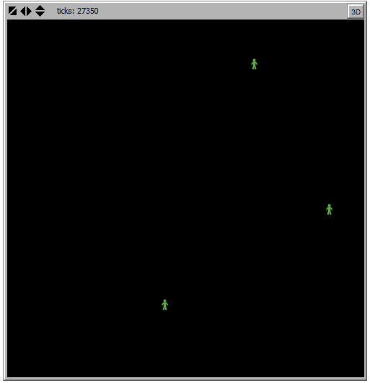
Aufgabe 1 c - Lösung
Wie verändert sich das Modellverhalten nach der Einführung der immunen Menschen?
  Immune Menschen überleben Zombies

Slide 15
Aufgabe 1 d - Angabe
Implementiere: Menschen können sich Reproduzieren

Slide 16
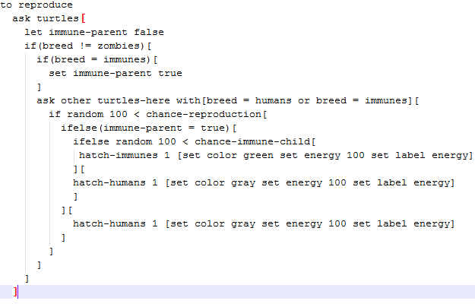
Aufgabe 1 d – Lösung Code

Slide 17
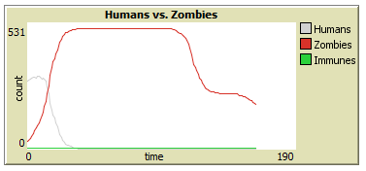
Aufgabe 1 d – Lösung Code
Wie verändert sich das Modellverhalten?
  In den ersten Tiks erhöht sich die Anzahl von Menschen
  Es werden mehr Menschen produziert → mehr Zombies

Slide 18
Aufgabe 1 e - Angabe
Implementiere: Bei einem Zusammentreffen von Mensch und Zombie existiert Chance, dass der Zombie durch gezielte Fremdkörpereinwirkung unschädlich gemacht wird.

Slide 19
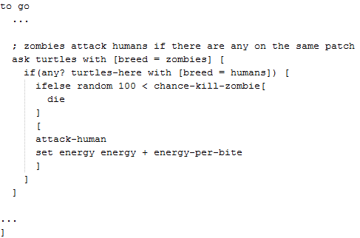
Aufgabe 1 e – Lösung - Code

Slide 20
Aufgabe 1 e - Lösung
Hat die Menschheit nun eine Chance?
  Bei einer ausreichenden Warscheinlichkeit, dass der Zombie durch Fremdeinwirkung stirbt: Ja
  Sonst: Nein

Slide 21
Aufgabe 1 f - Angabe
Implementiere Sterblichkeit für Nicht-Zombies

Slide 22
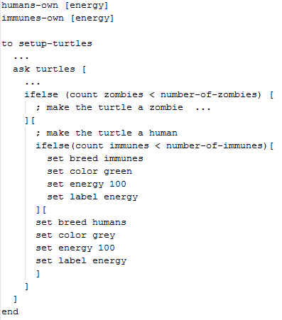
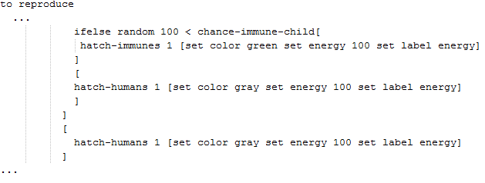
Aufgabe 1 f – Lösung - Code

Slide 23
Aufgabe 1 f - Lösung
Wie stehen Sterblichkeit und Reproduktion im Zusammenhang?
  Für ein Überleben der Menschheit muss die Sterblichkeit durch Reproduktion ausgeglichen werden.
Wann überlebt die Menschheit?
  Wenn unsere Sterblichkeit durch Reproduktion ausgeglichen wird
  Hohe Warscheinlichkeit dass Fremdkörpereinwirkung Zombie tötet
  Zombies schnell Energie verlieren
  Viele immune Menschen existieren
    Sonst überrennen uns die Zombies

Slide 24
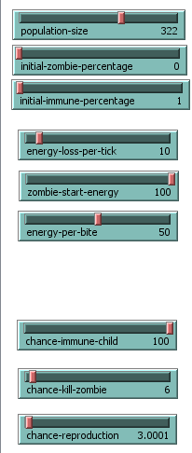
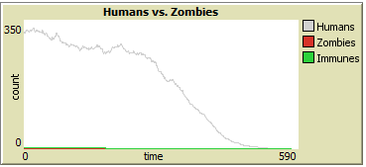
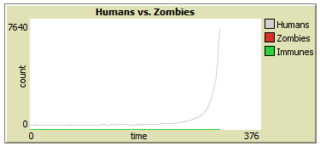
Aufgabe 1 f - Lösung
Finden Sie einen Parametersatz, bei dem eine stabile Koexistenz möglich ist?
  Nein – zu sehr Chaos unterworfen: Entweder sterben alle aus oder Exponentielles Wachstum
Betrachte hierfür Minimalbeispiel nur mit Menschen:

Slide 25
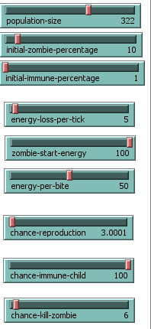
Welche Werte halten Sie für die einzelnen Parameter für realistisch?
Szenario 33 Zombies brechen aus Komplex aus
  Initial sehr weing Immune
  Dominantes Gen
  Zombies 'leben' sehr lange
  Reproduktionsrate der Menschen bleibt konstant
  Zombies sind sehr schwehr zu töten

Slide 26
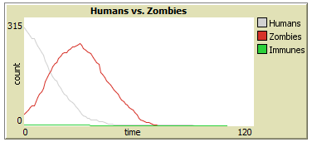
Welche Werte halten Sie für die einzelnen Parameter für realistisch?
Szenario 33 Zombies brechen aus Komplex aus
  Initial sehr weing Immune
  Dominantes Gen
  Zombies 'leben' sehr lange
  Reproduktionsrate der Menschen bleibt konstant
  Zombies sind sehr schwehr zu töten

Slide 27
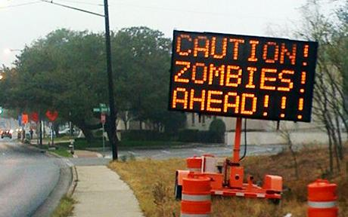

Slide 28
Vielen Dank für ihre Aufmerksamkeit
Tim Blome, Michael Koller, Ayleen Schinko

